Slide 1
Unidade II – Tipos, Operadores e Expressões
Disciplina Linguagens de Programação I
Bacharelado em Ciência da Computação da Uerj
Professores Guilherme Mota e Leandro Marzulo
ANSI C
#include <stdio.h>
int main ()
{
printf("Hello World!");
return 0;
}

Slide 2
Que assuntos serão abordados nesta unidade?
Organização de Computadores
  visão geral
  modelo em níveis
  subsistema de memória
  uso dos sistemas de tipos
Sistema de tipos do ANSI C
  tipos primários
  declaração de constantes
  tipos derivados
  tipos definidos no programa
  declaração de variáveis
  alocação de memória
  alocação automática
  alocação dinâmica
  variáveis em registradores
Operadores e Expressões no ANSI C
  operadores
  precedência de operadores
  ordem de avaliação
  conversão de tipos
  operações com strings

Slide 3
Estrutura básica de um computador

Slide 4
Ciclo de Instrução
Busca da Instrução
Decodificação
Busca dos Operandos
Execução
Unidade Central de Processamento
Memória
endereços
Instruções e
operandos
dados
resultados

Slide 5
A Máquina Original de Von Neuman
Unidade de Controle
endereços
Memória
instruções
Unidade lógica e aritmética
endereços
entrada
dados
AC
saída

Slide 6
Arquitetura de Computadores em Níveis
Linguagens de alto nível
Tradução
Assembly
Tradução
S.O.
Interpretação parcial
ISA
Microprograma
ou execução direta
Microarquitetura
Hardware
Lógica digital

Slide 7
Memória de
computador

Slide 8
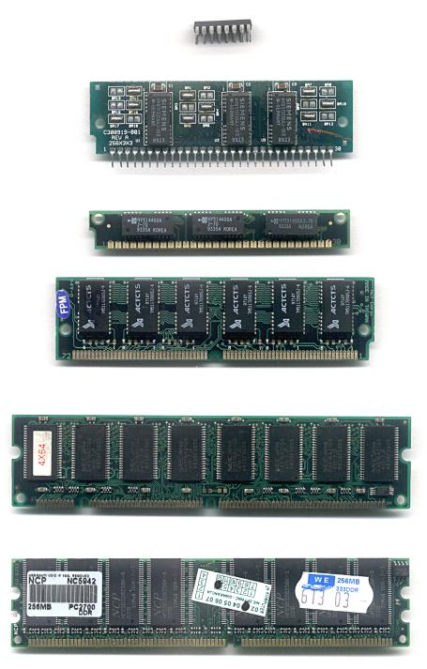
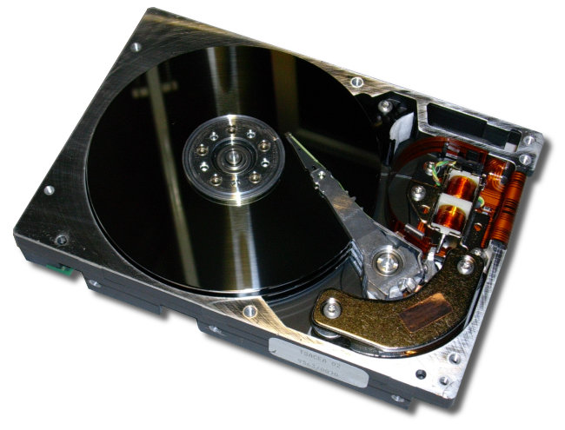
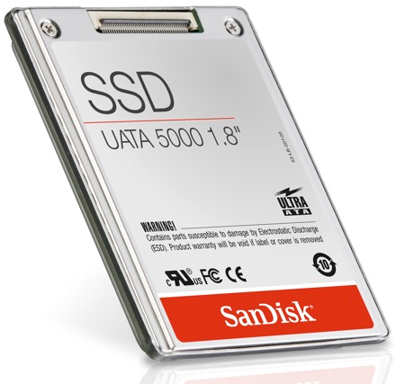
Dispositivos de Memória

Slide 9
Leitura da Memoria
Memória
B5h
ADh
15h
1Fh
56h
87h
13h
98h
Leitura
Processador
0h
1h
2h
Endereço 3h
3h
4h
5h
Conteúdo 1Fh
6h
7h

Slide 10
Escrita na Memoria
Memória
B5h
ADh
15h
1Fh
56h
87h
13h
98h
Escrita
Processador
0h
1h
2h
Endereço 6h
3h
4h
5h
Conteúdo FFh
6h
FFh
7h

Slide 11
Mapa de Memória de um Programa C em Execução
Argumentos de linha de comando e variáveis de ambiente
Pilha
Heap
Dados Globais
e Static
Código
Executável

Slide 12
Sistema de tipos

Slide 13
Funções dos Sistemas de Tipos
Armazenamento de dados em memória
  Codificação
  Decodificação
Execução de expressões
  Precedência
  Ordem de avaliação
Conversão de valores
Validação de tipos

Slide 14
Sistema de Tipos ANSI C
Tipos primários
  char, short, int, long, long long, (signed / unsigned)
  float, double, long double
Tipos derivados
  Tipo [], Tipo [][], Tipo *, Tipo**, struct {}, union
Tipos definidos pelo usuário
  enum,typedef

Slide 15
Tipos primários
do ANSI C

Slide 16
Tipos Primários do Ansi C
Tipo | Tam. (B) | Faixa de valores signed | Faixa de valores unsigned
char | 1 | [-128, 127] | [0, 255]
short | 2 | [-32.768, 32.767] | [0, 65.535]
int | 4 | [-2.147.483.648, 2.147.483.647] | [0, 4.294.967.295]
long | 4 | [-2.147.483.648, 2.147.483.647] | [0, 4.294.967.295]
long long | 8 | [-9.223.372.036.854.775.808, 9.223.372.036.854.775.807] | [0, 18.446.744.073.709.551.615]

Slide 17
Tipos Primários do Ansi C
A codificação dos números reais se assemelha à notação científica. Ex.: 678 → 6,78 x10²
S
EXPOENTE
MANTISSA
Tipo | Tam. (B) | Faixa de valores*
float | 4 | [3,4 x 10⁻³⁸, 3,4 x 10³⁸]
double | 8 | [1,7 x 10⁻³⁰⁸ , 1,7 x 10³⁰⁸]
long double | 10 | [3,4 x 10⁻⁴⁹³² , 3,4 x 10⁴⁹³²]
* fonte: “Programming in Ansi C” E. Balagurusamy

Slide 18
Definição de
constantes

Slide 19
Constantes
'A' 'c' /* (char) */
"Cadeia de char" "" /* (char[]) */
100 /* (int) */
100L /* (long) */
100.0 /* (float) */
123.7e-2 123.7E-2 /* (double) */
023 067L /* (int) notação octal */
0xFD 0XFD 0xdaefeeL /* (int) notação hex */
'\n' '\t' '\b' '\0' '\'' '\\' '\014'/* (char) */

Slide 20
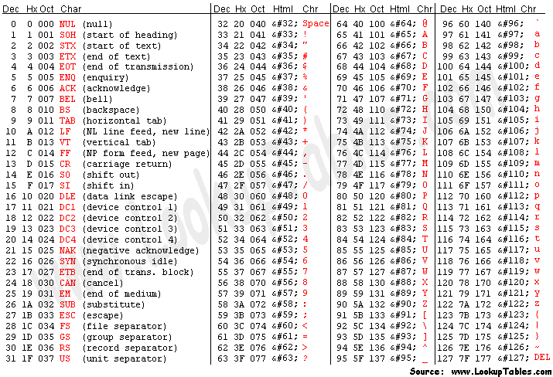
Código ASCII

Slide 21
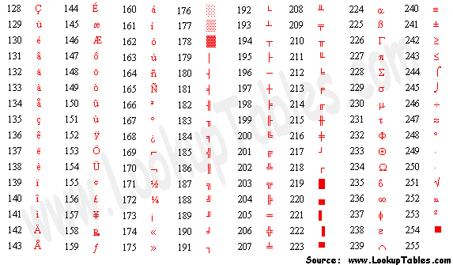
Código ASCII

Slide 22
Exercício U2.1 – Tipos primários no Linux 64
Crie um programa na linguagem C que apresente na tela os tamanhos dos tipos primários da linguagem (char, short, int, long, long long, float, double e long double).

Slide 23
Tipos derivados
do ANSI C

Slide 24
Arrays
float[]
0.27 | 2.45 | 6.12 | 5.07 | 0.145
int[][]
10 | 20 | 15 | 18
44 | 65 | 2 | 5
16 | 25 | 6 | 36
23 | 15 | 56 | 36

Slide 25
struct
Cria tipos compostos
struct <identificadorDoTipo>
{
<tipo1> <identificadorMembro1>;
...
<tipon> <identificadorMembron>;
};
struct Point2D
{
float x;
float y;
int label;
};

Slide 26
struct
struct Point2D
{
float x;
float y;
int label;
} Var1;
struct Point2D P1;
P1.x = 10.0;
P1.y = 20.0;
P1.label = 20;
Var1 = P1;

Slide 27
union
Cria tipos que pode assumir valores e se comportar como tipos diferentes
Não é feito teste de consistência, o programa deve saber o tipo em uso
union u_tag{
int ival;
float fval;
char *sval;
} u;
printf("%d\n", u.ival);
printf("%f\n", u.fval);
printf("%s\n", u.sval);

Slide 28
Apontadores
float* pfloat;
float** ppFloat;

Slide 29
Tipos definidos
no programa

Slide 30
typedef
Cria novos tipos
Sinônimo para um tipo primitivo ou derivado
typedef <tipo> <identificadorDoTipo>;
typedef int Idade;
typedef char* String;

Slide 31
enum
Cria um tipos que enumera constantes simbólicas do tipo inteiro
Não é feito teste de consistência entre o valor inteiro armazenado e as constantes listadas
enum booleano { NO, YES };/* NO = 0, YES = 1 */
enum escapes { BELL = '\a',
BACKSPACE = '\b', TAB = '\t',
NEWLINE = '\n', VTAB = '\v', RETURN='\r' };
enum months { JAN = 1, FEB, MAR, APR, MAY, JUN,JUL, AUG, SEP, OCT, NOV, DEC }; /* FEB = 2, MAR = 3, etc. */

Slide 32
Exercício U2.2 – Tipos derivados no Linux 64
Baixe o arquivo Ud3Exercicio2.c
Analise o código
Compile e execute este programa
Compare o tamanho dos tipos derivados com o dos respectivos tipos primitivos
Avalie a coerência dos tamanhos dos tipos em função da teoria vista na aula

Slide 33
Declaração de
Variáveis

Slide 34
Declaração de Variáveis
<tipo> <identificadorDaVariavel>;
int fahr;
char c;
unsigned int indice;
long double saldoContaEikeBatista;
short cont;
float salarioDeProfessor;
float vector[3];

Slide 35
Declaração e Inicialização de Variáveis
<tipo> <Variavel> = <constante>;
int fahr = 50;
char c = 50;
char c = '2';
char c = 0x32;
char c = 062;
unsigned int indice = 50;
long double saldoContaEikeBatista = 50.7e127;
short cont = 50;
float salarioDeProfessor = 50;
float vector[3] = {50, 12, 8};
char str1[] = "Sou uma cadeia de carcteres\n";

Slide 36
Alocação automática e dinâmica de memória

Slide 37
Alocação automática de memória
int
int number;
number
int
int number = 5;
number
5

Slide 38
Alocação automática de memória
int main()
{
short Sh1;
char Ch1;
float Fl1;
struct Point2d
{
float x,y;
}P1;
}
0x0000000003CE10CB
0xA5
0xFD
0x01
0xFF
0x96
0xB7
0x32
0x08
Sh1
0x0000000003CE10CC
0x0000000003CE10CD
Ch1
0x0000000003CE10CE
Fl1
0x0000000003CE10CF
0x0000000003CE10D0
0x0000000003CE10D1
0x0000000003CE10D2
P1
0x0000000003CE10D3
0xA5
0xFD
0x01
0xFF
0x96
0xB7
0x32
0x08
0x0000000003CE10D4
0x0000000003CE10D5
0x0000000003CE10D6
0x0000000003CE10D7
0x0000000003CE10D8
0x0000000003CE10D9
0x0000000003CE10DA

Slide 39
Alocação automática de memória
float vect[5];
float
float
float
float
float
vector
float vect2[]={120.0, 23.0, 25.0, 17.0};
float
float
float
float
vector2
120 | 23 | 25 | 17

Slide 40
Alocação automática de memória
int main()
{
short Vet[2];
}
0x03CE10D3
V
e
t
0x0000000003CE10CB
0xA5
0xFD
0x01
0xFF
0x96
0xB7
0x32
0x08
0x0000000003CE10CC
0x0000000003CE10CD
0x0000000003CE10CE
0x0000000003CE10CF
0x0000000003CE10D0
0x0000000003CE10D1
0x0000000003CE10D2
0x0000000003CE10D3
0xA5
0xFD
0x01
0xFF
0x96
0xB7
0x32
0x08
[0]
[1]
0x00000000003CE10D3
0x0000000003CE10D4
0x0000000003CE10D5
0x0000000003CE10D6
0x0000000003CE10D7
0x0000000003CE10D8
0x0000000003CE10D9
0x0000000003CE10DA

Slide 41
Alocação automática de memória
int main()
{
char MyStr[5];
}
0xA5
0xFD
0x01
0xFF
0x96
0xB7
0x32
0x08
M
y
S
t
r
0x00000000001C10AB
0x1C10B3
0x00000000001C10AC
0x00000000001C10AD
0x00000000001C10AE
0x00000000001C10AF
0x00000000001C10B0
0x00000000001C10B1
0x00000000001C10B2
0x00000000001C10B3
0xA5
0xFD
0x01
0xFF
0x96
0xB7
0x32
0x08
[0]
[1]
[2]
[3]
[4]
0x00000000001C10B3
0x00000000001C10B4
0x00000000001C10B5
0x00000000001C10B6
0x00000000001C10B7
0x00000000001C10B8
0x00000000001C10B9
0x00000000001C10BA

Slide 42
Apontadores e Arrays
0x03CE10D3
p
V
e
t
int main()
{
short Vet[2];
short* pVet;
pVet = Vet;
*pVet=5;
pVet[0]=9;
pVet[1]=10;
}
0x03CE10D3
V
e
t
0x0005
0x0000000003CE10D3
0x0009
[0]
[1]
0x000A

Slide 43
Alocação Dinâmica de memória
int main()
{
short* pVet;
pVet = (short*) malloc(5*sizeof(short));
}
0x03CE10D4
p
V
e
t
0xA5
0xFD
0x01
0xFF
0x96
0xB7
0xE4
0xDF
0x32
0x08
0xFB
0xA2
0xA5
0xFD
0x01
0xFF
0x96
0xB7
0x32
0x08
0x03CE10D4
[0]
[1]
[2]
[3]
0xA5
0xFD
0x01
0xFF
[4]

Slide 44
Tratamento de caracteres em C

Slide 45
Funções da Biblioteca ctype.h
Avaliação de caracteres:
  isalnum() se é alfanumérico
  isalpha() se é alfabético
  isblank() se é branco
  iscntrl() se is um caracter de controle
  isdigit() se é um digito decimal
  isgraph() se possui representação gráfica
  islower() se é letra minúscula
  isprint() se é imprimível
  ispunct() se caracter é símbolo de pontuação

Slide 46
Funções da Biblioteca ctype.h
Avaliação de caracteres:
  isspace() se é maiúsculo espaço em branco
  isupper() se é maiúsculo
  isxdigit() se é um dígito hexadecimal válido
Conversão de caracteres:
  tolower() para minúsculo
  toupper() para maiúsculo

Slide 47
String em C

Slide 48
String
char Str[5]="Uerj";
char Str[ ]="Uerj";
0x1C10B3
S
t
r
0xA5
0xFD
0x01
0xFF
0x96
0xB7
0x32
0x08
0x00000000001C10B3
0x55
0x65
0x72
0x6A
0x00
[0]
[1]
[2]
[3]
[4]

Slide 49
Funções da Biblioteca string.h
Cópia:
  strcpy() copia string
  strncpy() copia caracteres de uma string
Concatenation:
  strcat() concatena strings
  strncat() concatena parte de uma string a outra
Comparison:
  strcmp() compara duas strings caracter a caracter
  strcoll() compara duas strings usando LC_COLLATE
  strncmp() compara até n caracteres de duas strings
  strxfrm() transforma string usando LC_COLLATE

Slide 50
Funções da Biblioteca string.h
Busca:
  strchr() a primeira ocorrência de um caracter
  strcspn() fornece o comprimento da substring inicial de str1 contendo somente caracteres que não pertençam a str2
  strpbrk() idem strcspn(), retornando ponteiro
  strrchr() a última ocorrência de um caracter
  strspn() fornece o comprimento da substring inicial de str1 contendo exclusivamente caracteres em str2
  strstr () localiza substring
  strtok () quebra string em tokens
Outras:
  strerror() obtém apontador para mensagem de erro
  strlen() obtém o comprimento da string

Slide 51
Exercício U3.3 – Funções de Manipulação de Strings
Crie um programa que receba através do canal de entrada default uma string e teste se esta é um palíndromo.
fgets (char * str,int num, FILE* stream)lê uma string a partir do canal especificado
strcmp (char * str1, char str2) compara strings

Slide 52
Recursos complementares

Slide 53
Register
Indica ao compilador que uma determinada variável será usada exaustivamente.
Variáveis register não são armazenadas na memória principal, mas nos registradores localizados dentro do processador.
Melhora o desempenho dos programas
register int x;
register char c;

Slide 54
const
Especifica que o valor de uma variável ou parâmetro de uma função não poderá ser modificado.
Num array const os valores dos elementos permanecem inalterados.
const double pi = 3.141592654;
const char c[]= "Guilherme é legal";

Slide 55
Operadores

Slide 56
Operadores Aritméticos
Operadores binários
+ soma
- subtração
* multiplicação
/ divisão
% resto da divisão
Precedência e ordem de avaliação
- (unário)
* / %
+ -
Exemplo
2*25.2/32*-3
= -4.725
Operador unário
- negativo

Slide 57
Operadores Relacionais e Lógicos
Operadores binários
> maior que
>= maior ou igual
< menor que
<= menor ou igual
== igual a
!= diferente
&& E lógico
|| OU lógico
Operador unário
! negação
Precedência e ordem
* / %
+ -
> >= < <=
== !=
&&
||
= += *= ^⁼

Slide 58
Operadores Lógicos bit-a-bit
Aplicáveis a operandos da família de inteiros:
char
short
int
long
long long
Operadores binários
& E-Lógico
| OU-Lógico
^ Ou-Exclusivo
Operadores unários
<< left shift
>> right shift
~ complemento

Slide 59
Operadores Lógicos bit-a-bit
Exemplos
int n, x, y, z;
n = 0xFF & 0177; /* n = 0x7F */
x = 0xF00 | 0xFF; /* x = 0xFFF */
y = 0xFB << 2; /* y = 0x3EC */
z = ~ 0xFF; /* z = 0xFF00 */

Slide 60
Operadores de Atribuição
Atribuição
Incremento e decremento
Atribuição + operador binário
n = 0xFF ;
n++; ++n; n--; --n;
n+=2; /* n=n+2
-= *= /= %= <<= >>= &= ^= |= */

Slide 61
Operadores: Precedência e Ordem de Avaliação
Precedência dos operadores | Ordem de avaliação
() [] -> . | Esquerda → Direita
! ~ ++ – + - * (type) sizeof | Esquerda ← Direita
* / % | Esquerda → Direita
+ - | Esquerda → Direita
<< >> | Esquerda → Direita
< <= > >= | Esquerda → Direita
== != | Esquerda → Direita
& | Esquerda → Direita
^ | Esquerda → Direita
| | Esquerda → Direita
&& | Esquerda → Direita
|| | Esquerda → Direita
?: | Esquerda ← Direita
= += -= *= /= %= &= ^= |= <<= >>= | Esquerda ← Direita
, | Esquerda → Direita

Slide 62
Conversões de Tipos

Slide 63
Conversões Automáticas
Expressões aritméticas fazem conversões automáticas de tipos
  var1 <operador> var2
  se var1 e var2 são do tipo1 o resultado é tipo1
  se var1 e var2 é são de tipos diferentes, durante o cálculo um dos operandos é convertido
    o resultado terá o mesmo para o qual o operando foi convertido

Slide 64
Operandos de Tipos Distintos
Hierarquia de Conversão
double
float
unsigned long
long
unsigned int
int

Slide 65
Conversão Automática na Atribuição
Do tipo menor para o tipo maior → OK
Do tipo maior para o tipo menor → Truncamento
double
float
unsigned long
long
unsigned int
int

Slide 66
Conversão Automática do tipo char
Todo char é convertido para short
/* atoi: convert s to integer */
int atoi(char s[])
{
int i, n;
n = 0;
for (i = 0; s[i] >= '0' && s[i] <= '9'; ++i)
n = 10 * n + (s[i] - '0');
return n;
}

Slide 67
Conversão Explícita de Tipo
O operador de conversão de tipo (<tipo>) muda o tipo do resultado da expressão a sua direita
O tipo da expressão se mantém
O resultado é convertido para <tipo>
(<tipo>) <expressão>

Slide 68
Compilação e
Tabelas de Símbolos

Slide 69
Tabela de Símbolos
Estrutura de dados, normalmente uma hash, que armazena informações sobre os identificadores
Na compilação:
  Monitoramento dos identificadores em uso
  Análise léxica, sintática e semântica
Arquivo objeto:
  Mapeamento das variáveis em endereços relativos de memória
Linking:
  definição dos endereços de memória absoluta
Debuging de Executáveis
Conjunto de entradas em bibliotecas compartilhadas

Slide 70
Tabela de Símbolos
void myProc ( int A, short B)
{
int D, E;
D = 0;
E = A / round(B);
if ( E > 5)
printf("%d", D);
}
Símbolo | Token | Dtype | Inicializado? | Endereço
myProc | id | procName | - | 0x0E
A | id | int | SIM | 0x00
B | id | short | SIM | 0x04
D | id | int | SIM | 0x06
E | id | int | SIM | 0x0A
Disciplinas: Compiladores e Estruturas de Linguagens

Slide 71
Trabalho U2.4 – Conversão de Base
Crie um programa que dada uma string contendo um número na base 8 (número octal) a converta para uma string relativa ao número na base 2 (binário) correspondente. Em seguida, seu programa deve converter a string com a representação binária em uma string com a representação hexadecimal.

Slide 72
Fim

